Slide 1


ARMetro
AR을 이용한 지하철역 안내 어플리케이션
구름빵
변성욱 이동기 김홍준 이재상

Slide 2
외국인 한국 방문 통계
한국관광통계(한국관광공사 발표)

Slide 3
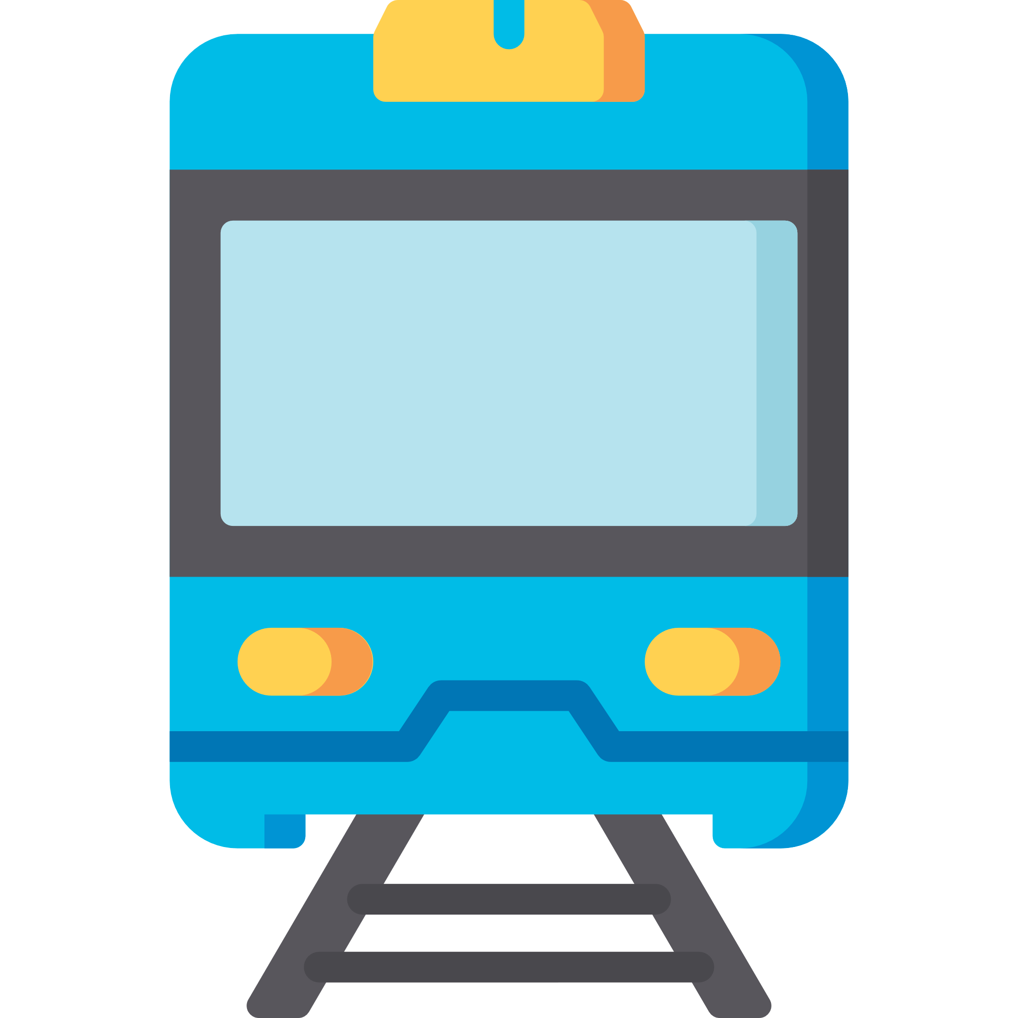



서울 방문 외국인 이용 교통수단
70%
10.3%
4.9%
4.8%
2.3%
한국교통연구원(2017)

Slide 4
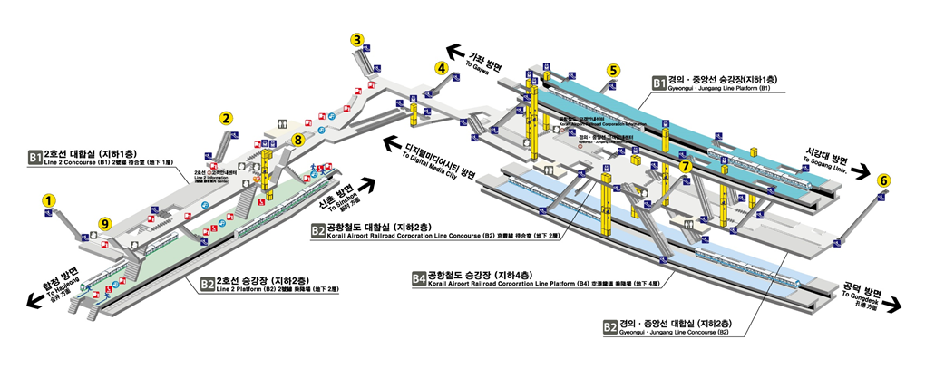
복잡한 역 구조
홍대입구
2호선/경의 · 중앙선/공항철도
서울교통공사

Slide 5
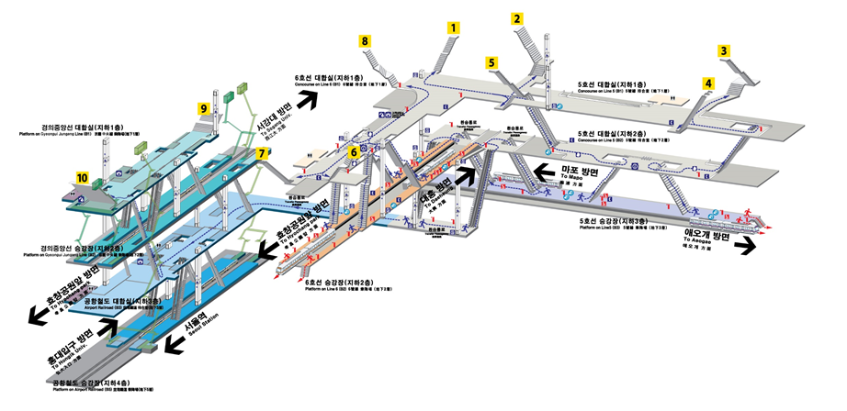
복잡한 역 구조
공덕
2호선/5호선/6호선/공항철도
서울교통공사

Slide 6
AR 역사 안내
외국인 대상
길 안내
관광지 정보

Slide 7

역 선정
승강장
승강장
상대식
다양한
승강장 형태
환승역
승강장
섬식
팀 원 간
접근 용이성
주변 관광지

Slide 8
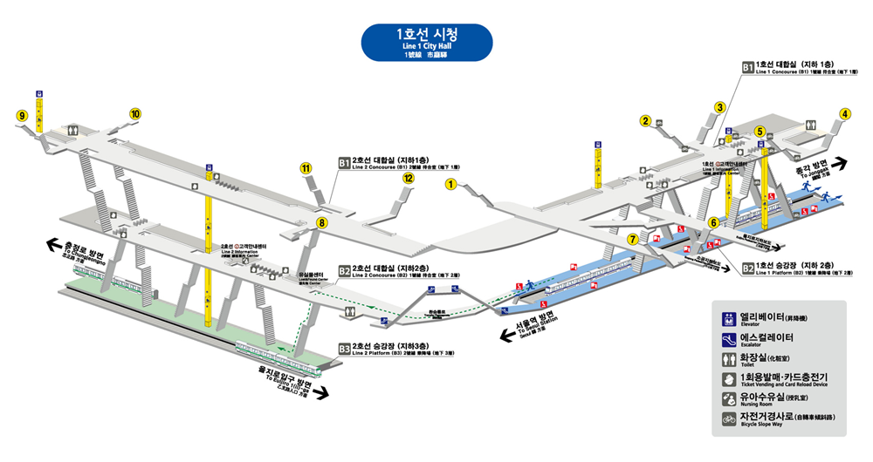
역 선정
1
종각
충정로
을지로입구
2
시청
서울역
서울교통공사

Slide 9
UI 계획
메인 화면
QR 인식
인식 결과

Slide 10
UI 계획
경로 설정
경로 결과
AR 화면

Slide 11
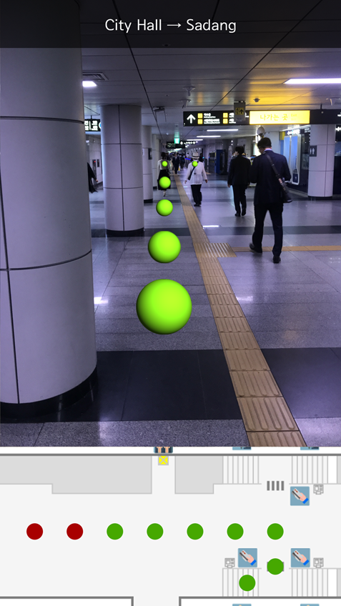
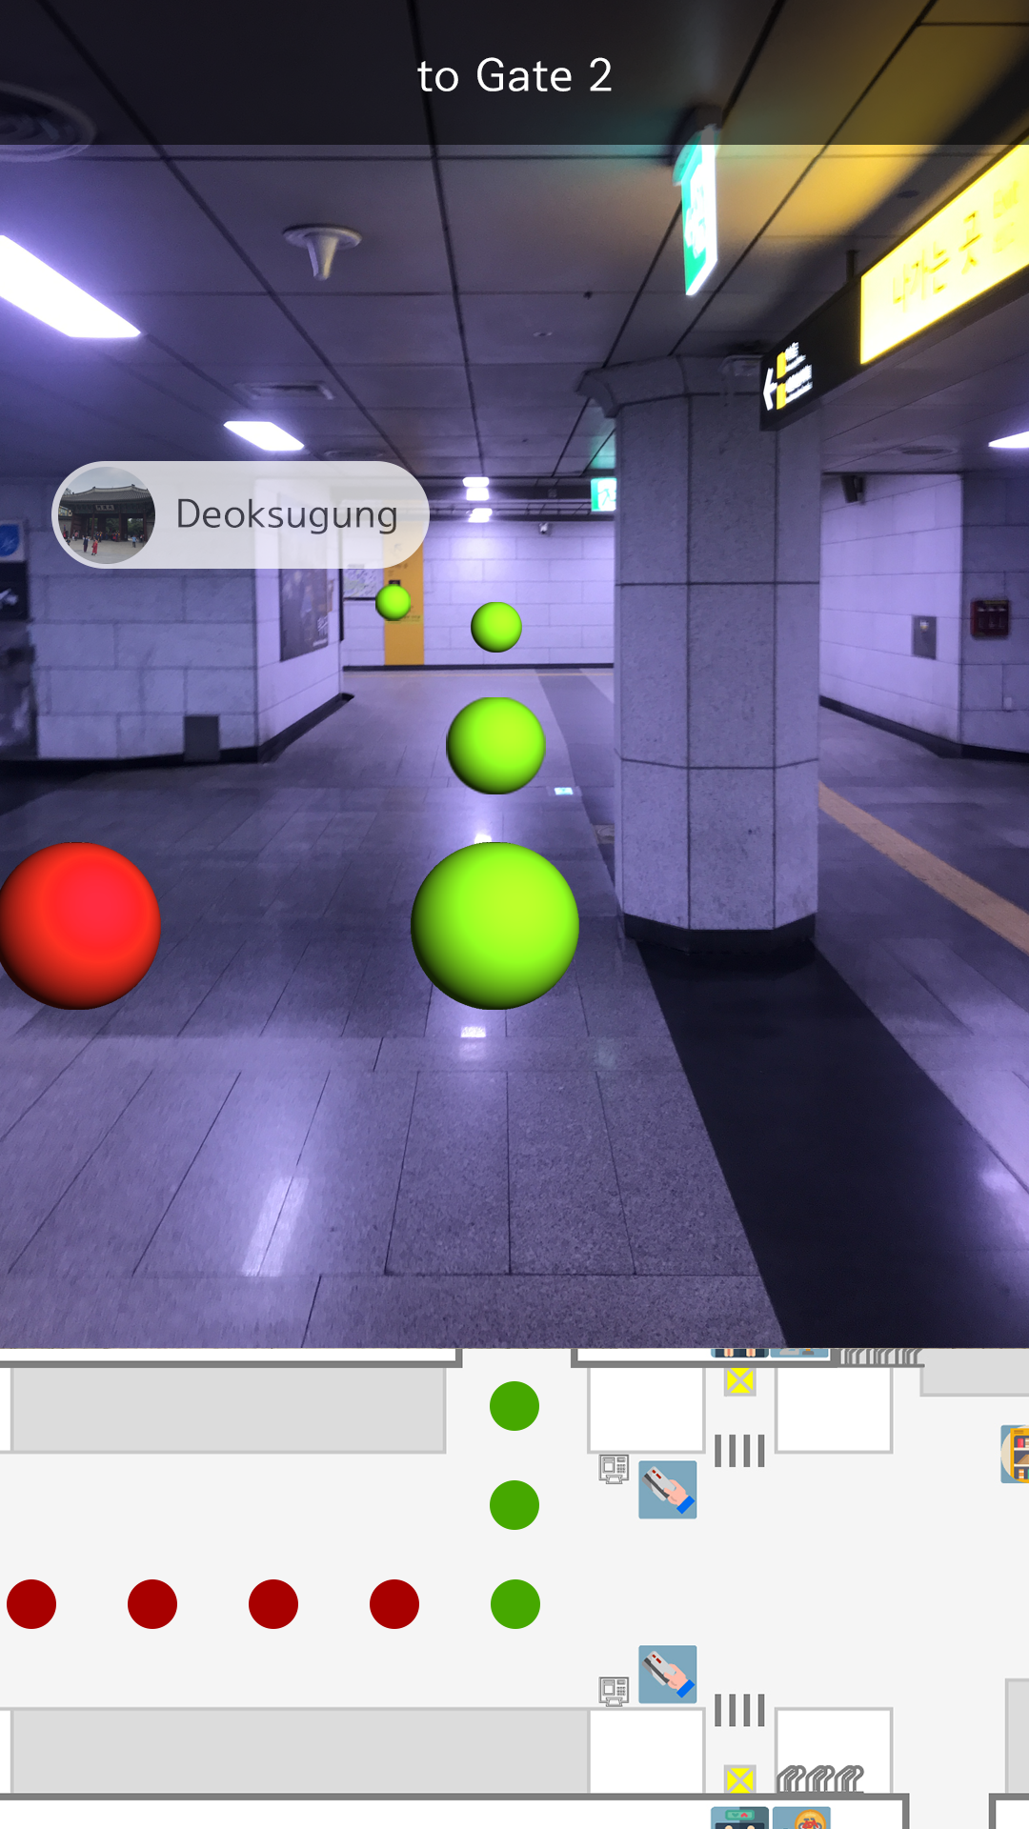
AR 길안내

Slide 12
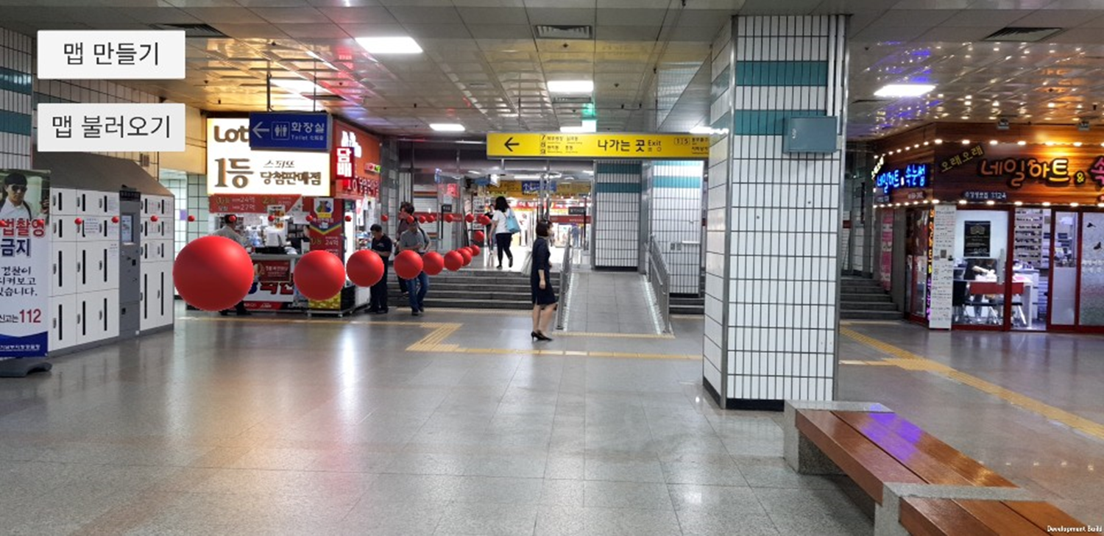
AR 길안내

Slide 13
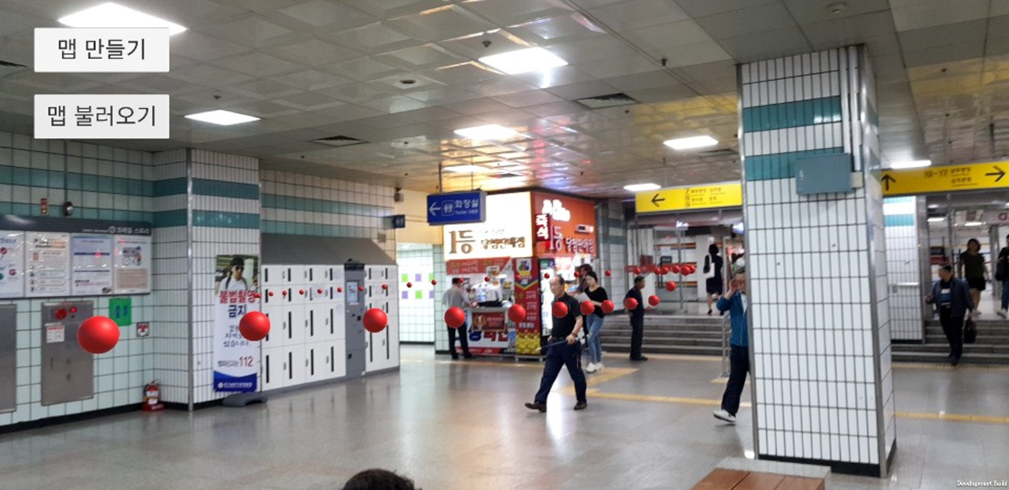
AR 길안내

Slide 14

AR 길안내

Slide 15

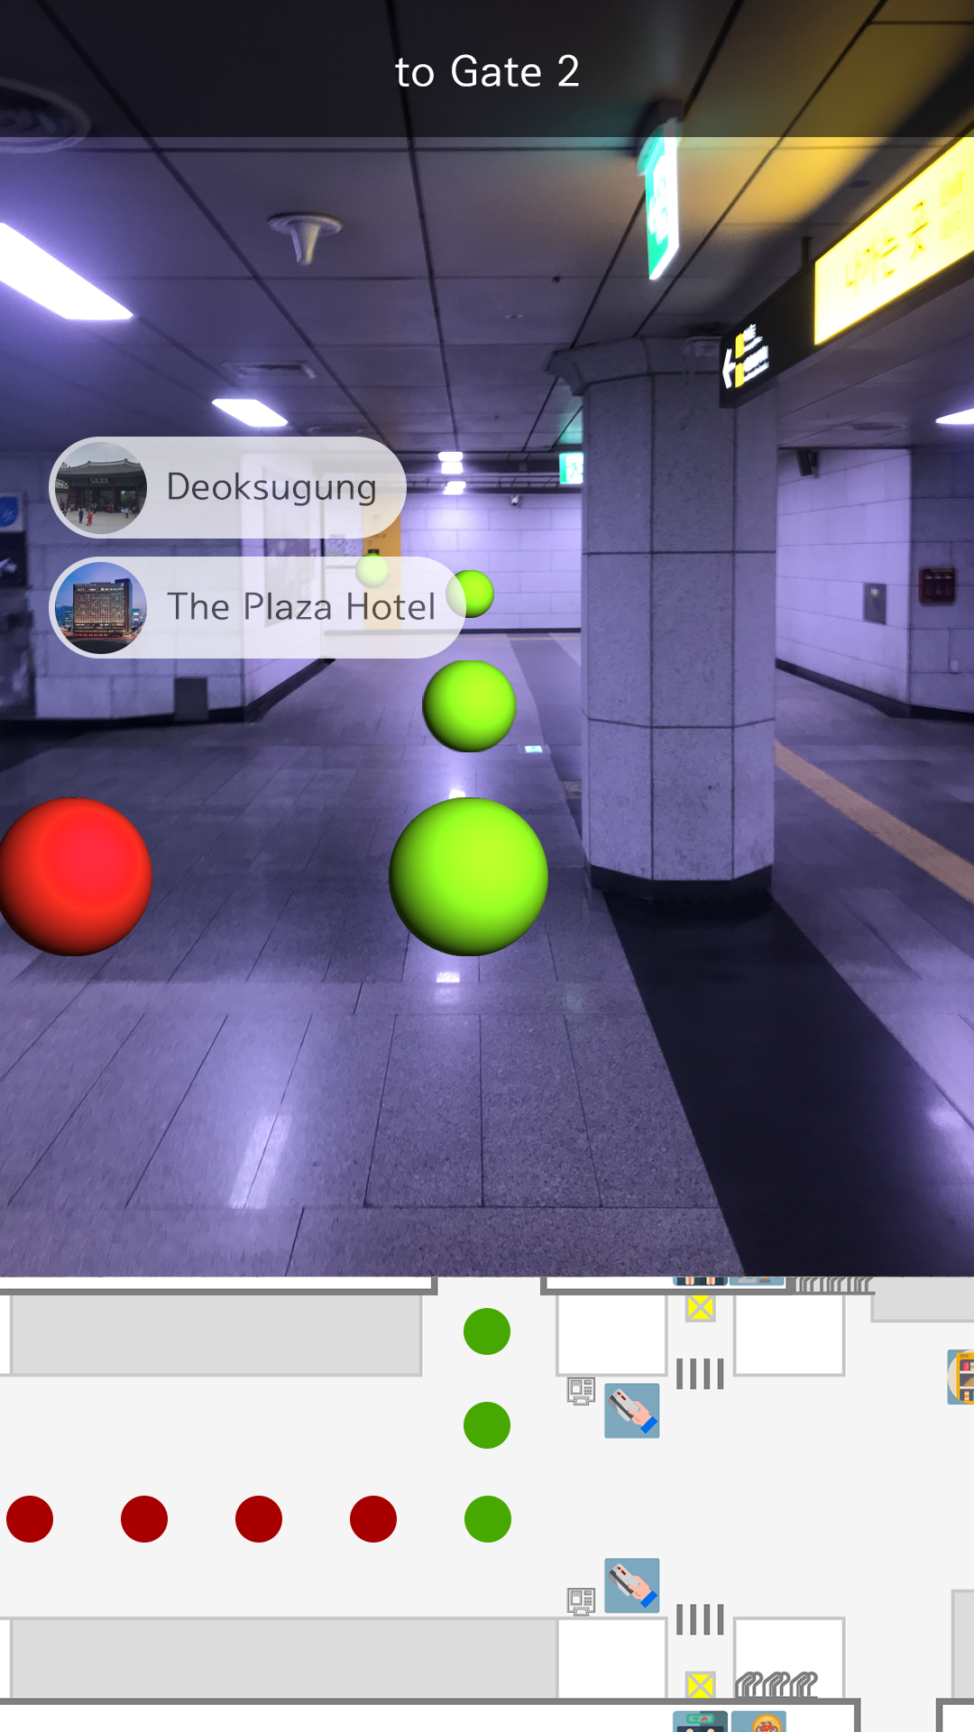
기대 효과
쉬운 길안내
관광지 정보 안내
광고 활용
호텔, 상점 등 광고가 필요한
경우 AR 화면에 상호를 띄워
보다 효과적이고 직관적인
광고 효과
카메라를 이용한 길안내로
낯선 환경에서도 시각 정보를
활용해 쉬운 길안내 가능
근처 관광지 안내를 통해
서울의 주요 관광지나
숨은 명소 소개 가능

Slide 16
이미지 출처
designed by Freepik from Flaticon
designed by Freepik from Flaticon
designed by Freepik from Flaticon
designed by Freepik Market from Flaticon
designed by Freepik from Flaticon

Slide 17
Q&A

